Slide 1
Utvikling av plantesorter for norske og nordiske vekstforhold.
Økt matproduksjon basert på norske ressurser.

Slide 2
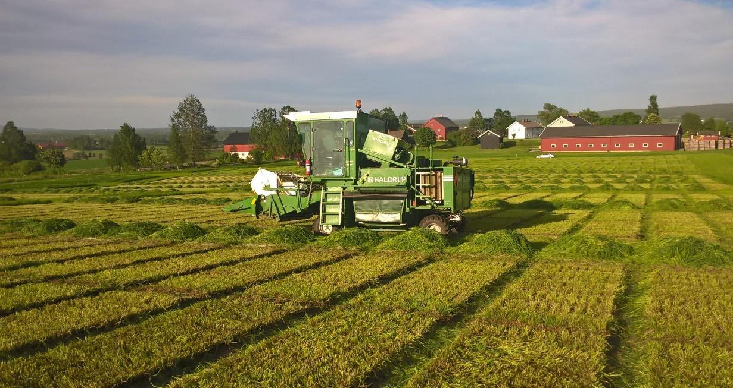
Samfunnsoppdraget :
Utvikle nye plantesorter
Utprøve og representere utenlandske sorter
Ansvarlig for produksjon av prebasis (såfrø, settepotet, rene planter)
For den norske jord – og hagebruksnæringen.

Slide 3
Annerledes landbrukslandet Norge har ført til gode samarbeidsformer og bærekraftige produkter.
3 % dyrka areal
Politisk vilje
Samvirke
  Minst antibiotikabruk
  Best fôrutnyttelse
  Minst sprøytemiddel bruk

Slide 4
Fakta Graminor
Graminor AS etablert 2002, privat selskap
Eiere – samme som kunder
32 fast ansatte - 7 PhD + 2 nye underveis
Omsetning ca 65 MNOK
  Tilskudd (jordbruksavtalen)/egen inntjening (lisensinntekter)
  Kommersielle/ikke kommersielle programmer
Aktivitet på Bjørke og Njøs, Leikanger kommune
  Eierskap i andre bedrifter
  Kjøp av tjenester (NIBIO, Overhalla, NLR, universiteter, private)

Slide 5
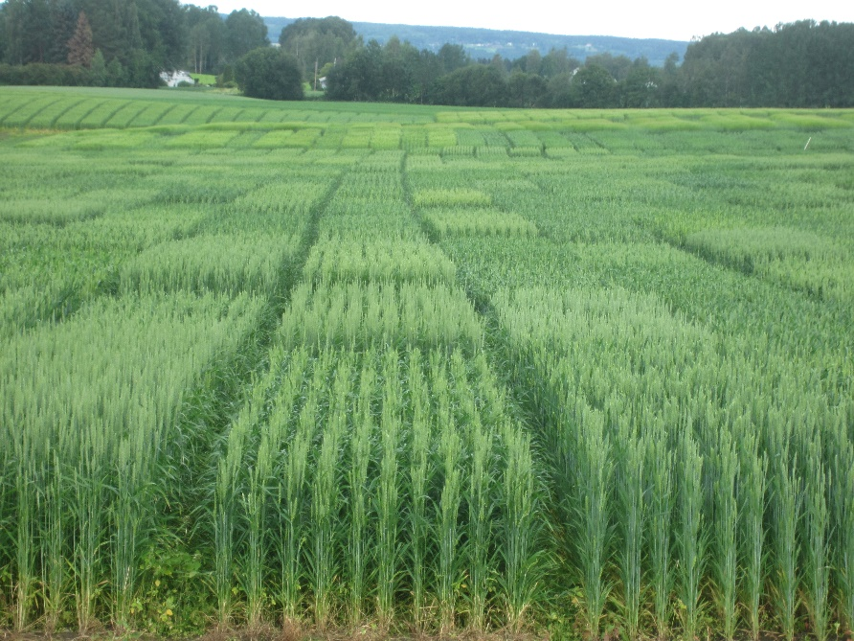
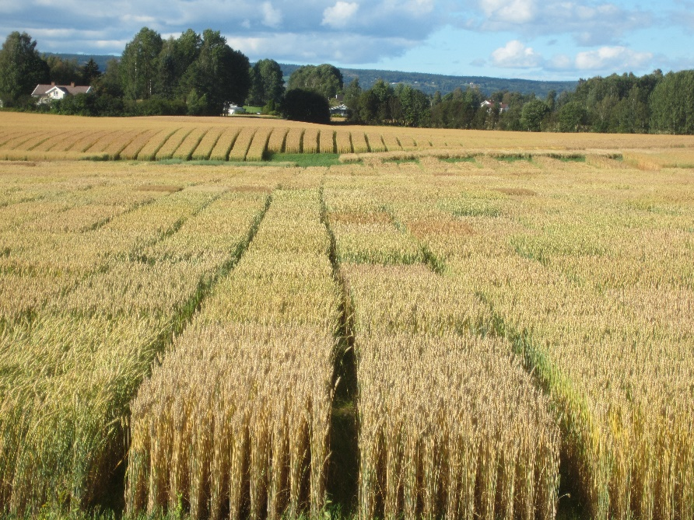
Hvorfor norsk planteforedling ?
Trenger sorter som til enhver tid utnytter vekstvilkårene best mulig.
  Vekst: temperatur + daglengde.
  Klimaendringer: Økt temperatur, men samme daglengde
Produksjon på norske ressurser : matsikkerhet !

Slide 6
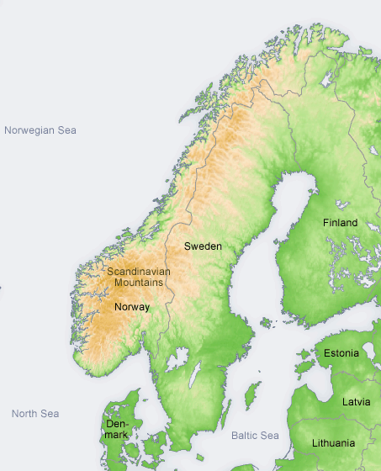
Norsk Plante foredling – ufordringer:
Miljø
Geografi
Genetisk kompleksitet
Sykdommer, skadegjørere
Markedets etterspørsel
Markeds konkurranse
Langsiktighet

Slide 7
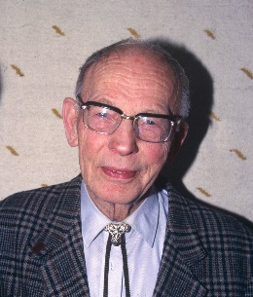
Store utfordringer – kan de løses med planteforedling?
1958: Satsing på foredling av brødhvete fra 1958
  Prof. Erling Strand, NLH
  Prof. Kåre Ringlund, NLH
Ambisiøse mål!
  Løse groskadeproblemet
  Tilfredstille bake-industrien med norsk hvete
  Øke avlingsnivået
Kornforedlingen startet i Norge ca 1900:
Utprøving av landsorter ca 1900, Prof. Bastian Larsen
Utvalg i landsorter
Krysningsforedling fra ca 1913
Prof. Knut Vik
Arbeid med sykdomsresistens (mjøldogg, hveteaksprikk)
Prof. Erling Strand
Prof. Kåre Ringlund

Slide 8
70%!
50%

Slide 9
Fokus:
Økt matproduksjon:
  Ytelse, sykdomsresistens og klimatilpassning
Kvalitet for sluttbrukerne:
  Jord- og hagebrukere (vinterherdighet, sykdomsresistens, ytelse etc)
  Konsumenter: Bakekvalitet, proteininnhold, spesielle kvaliteter
Særlige bestillinger:
  Klimautfordringene, sykdom/fusarium, sporbarhet i verdikjeden, øke den genetiske basen/pre-breeding (PPP), nordlig fokus.
Effektivitet
  Fokus på kompetanse
  Nye teknologier (supplering)

Slide 10
Foredlingsprogrammer i Graminor

Slide 11
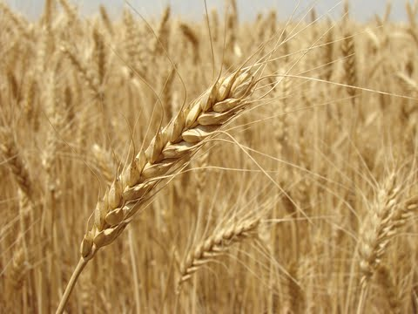
Planteforedlingens natur
Utvikling av nye sorter tar lang tid
  Det tar 10-12 år til frø er tilgjengelig for brukerne
    Sortsutvikling
      Kryssing
      Utvalg
      Evaluering
    Offisiell verdiprøving
    Oppformering av ny sort
      (Foredler, prebasis, basis, sertifisert)

Slide 12
Hvordan lage en ny sort?!?
1. Finne og sette sammen gode foreldre. Dvs sorter med komplementære egenskaper (utfylle hverandre)
Eks: Sort A: Høg avling, sterk mot sjukdommer, sein, dårlig kvalitet.
  Sort B: Middels avling, svak mot sjukdommer, tidlig, god kvalitet.
2. Krysse sort A og sort B: A/B
  Fordi korn er sjølbestøver må morplantene kastreres
  Pollenere med pollen fra farplanta

Slide 13
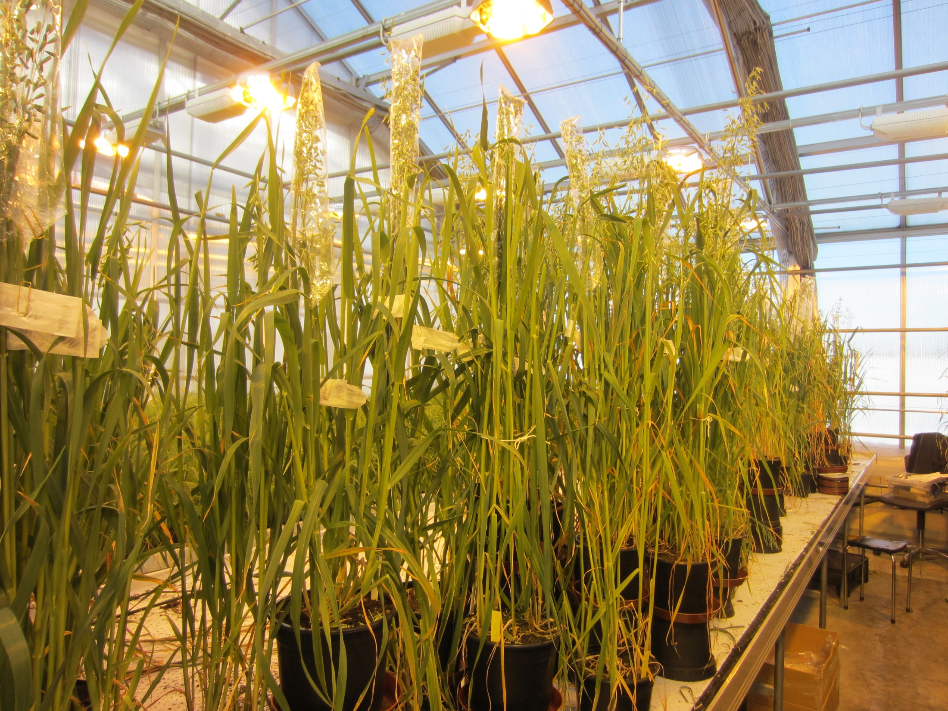
Kryssing
År 1. Greenhouse 100 crosses a year Choose parents, Set up crosses Fusarium

Slide 14
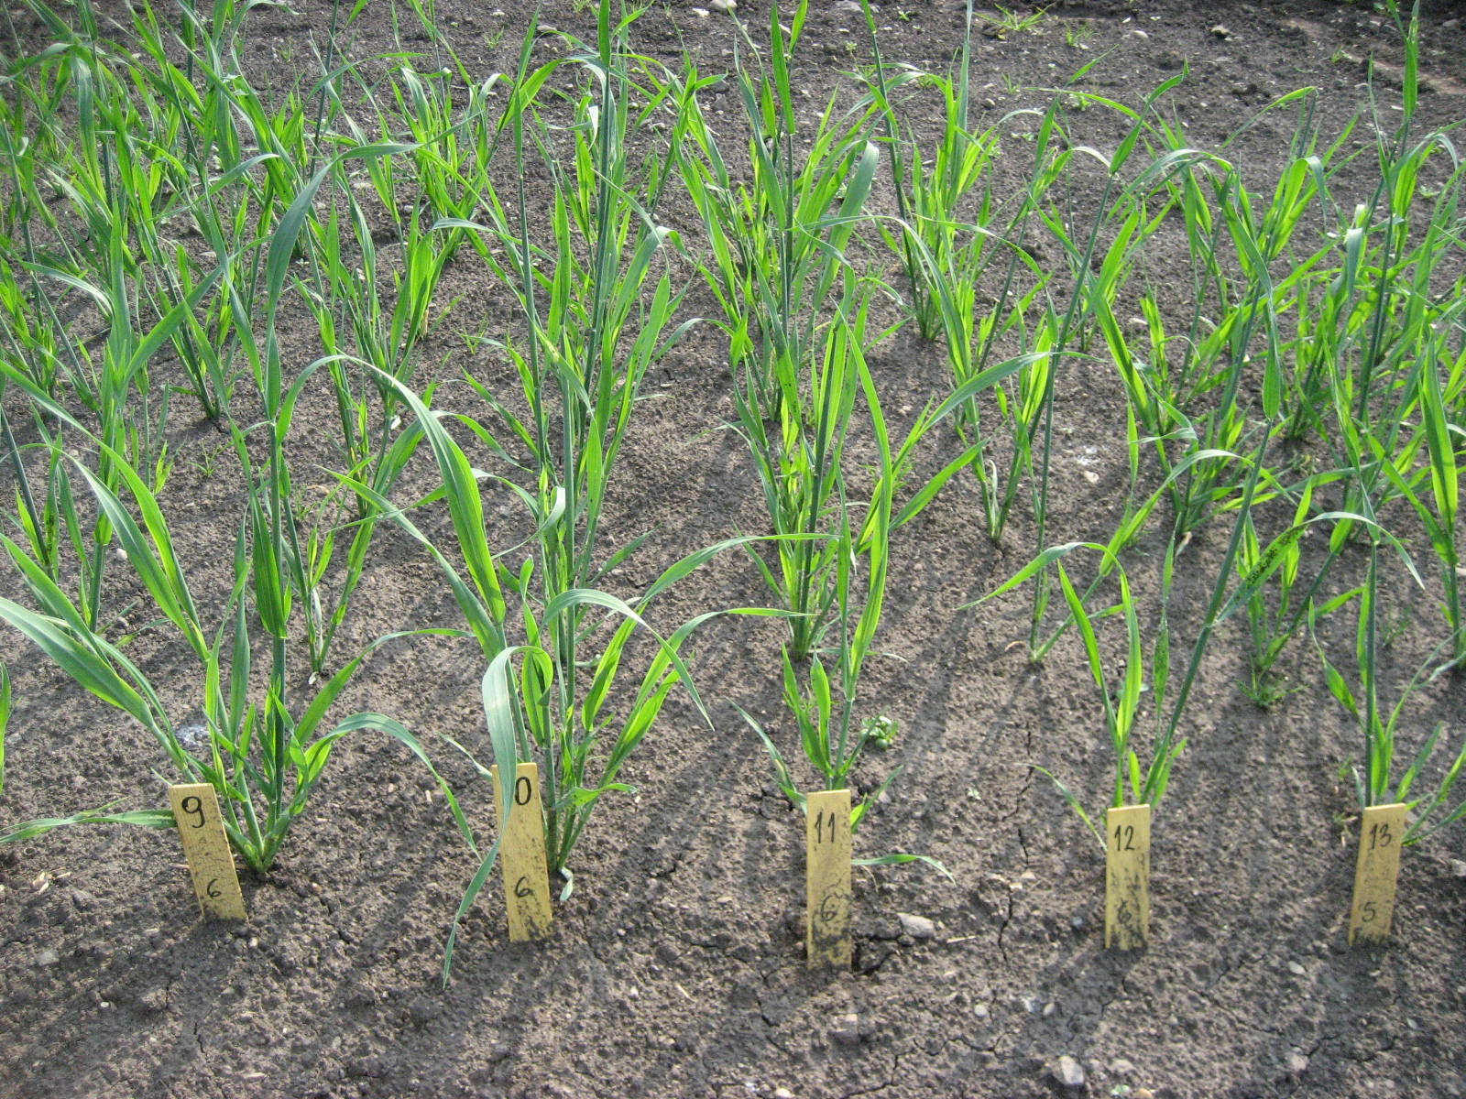
Year 1. F1 Field in Norway

Slide 15
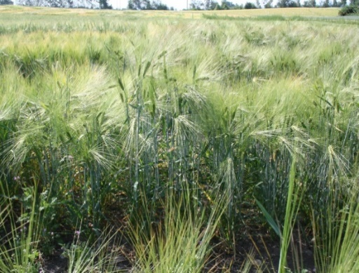
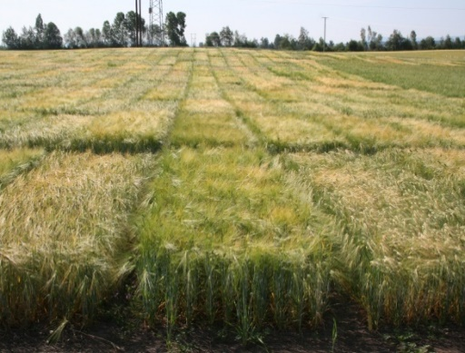
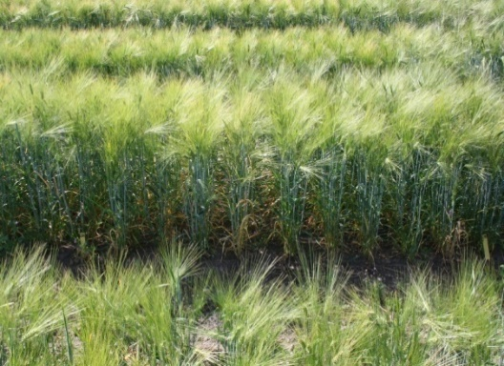
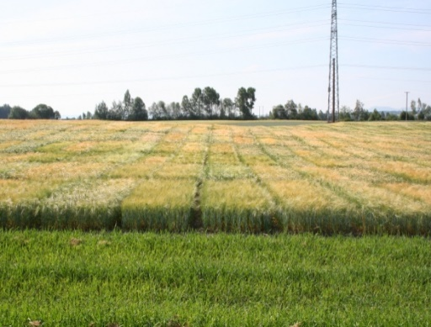
FOREDLING
F2 – Bulk veksthus, aksutvalg
F3 – aksrader
F4 – F5, aksutvalg
F6 – aksrader, NZ
F10-F11-F12, Offisielle forsøk – DUS test, oppformering av såkorn.
F13, 5-10 tonn Prebasis til foretningene, Basis prod.
F14, C1 produksjon
F15, C2 produksjon
F7-F8-F9 – avlingsforsøk

Slide 16
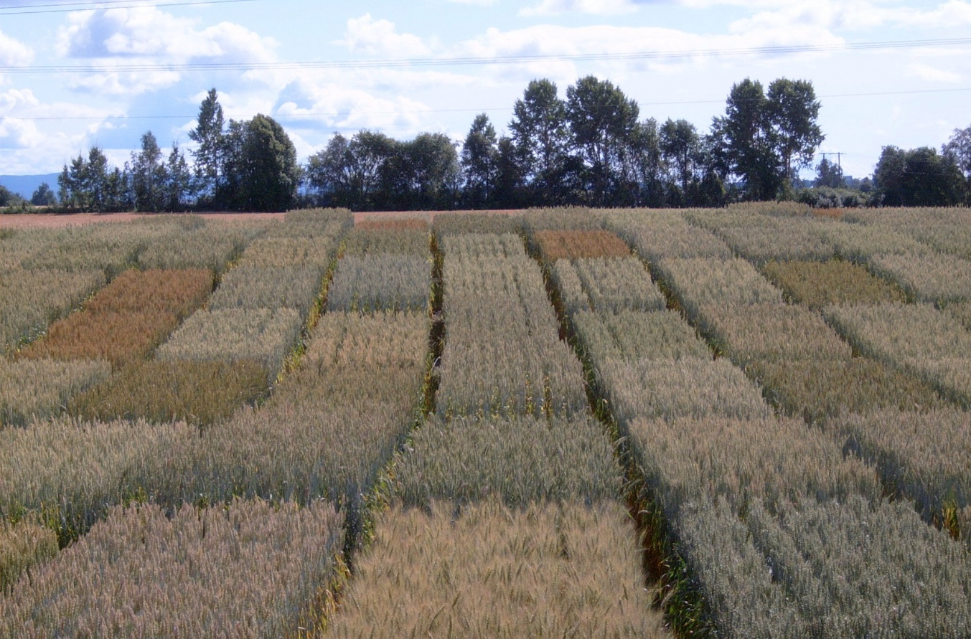

Slide 17
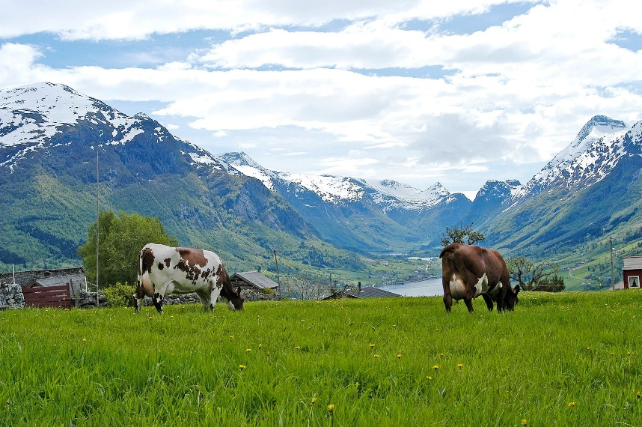
Foredlingsmål:
Korn
Eng
Avling
Tidlighet
Sykdomsresistens
Stråstyrke
Værresistens
Kvalitet
Avling
Overvintringsevne
Sykdomsresistens
Fôrkvalitet
Frøproduksjon

Slide 18
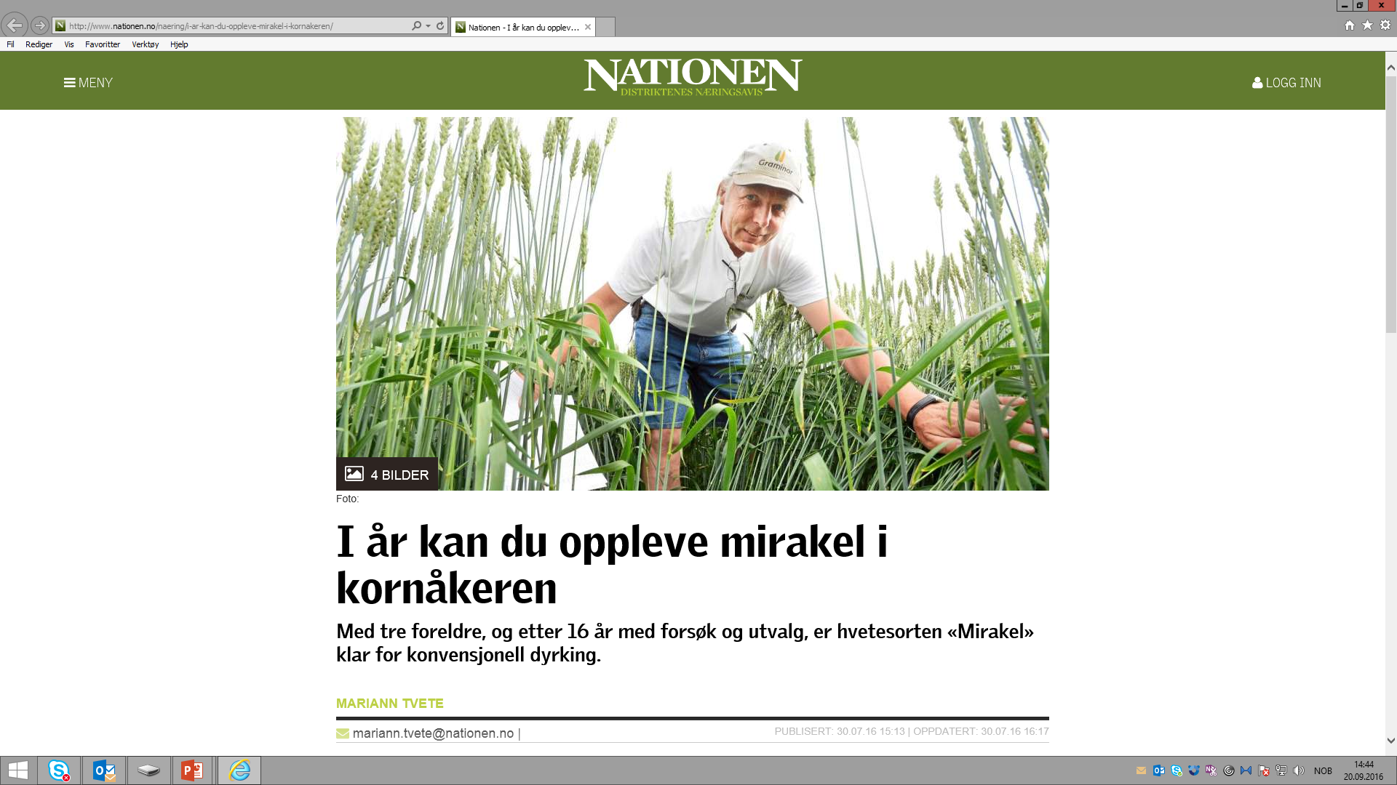

Slide 19
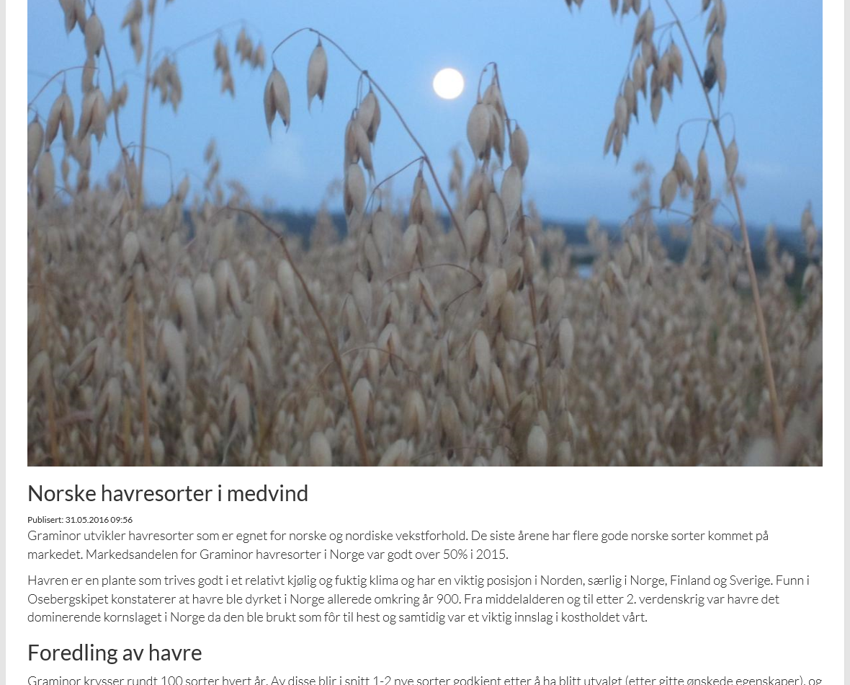

Slide 20
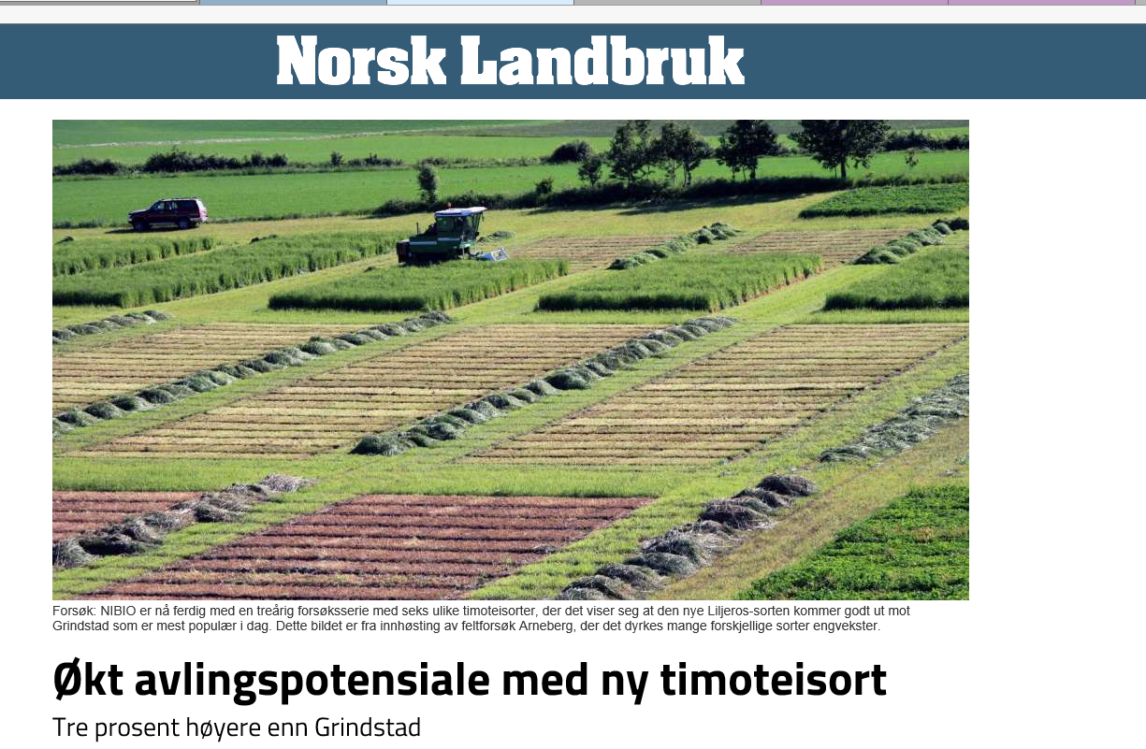
Liljeros Timotei

Slide 21
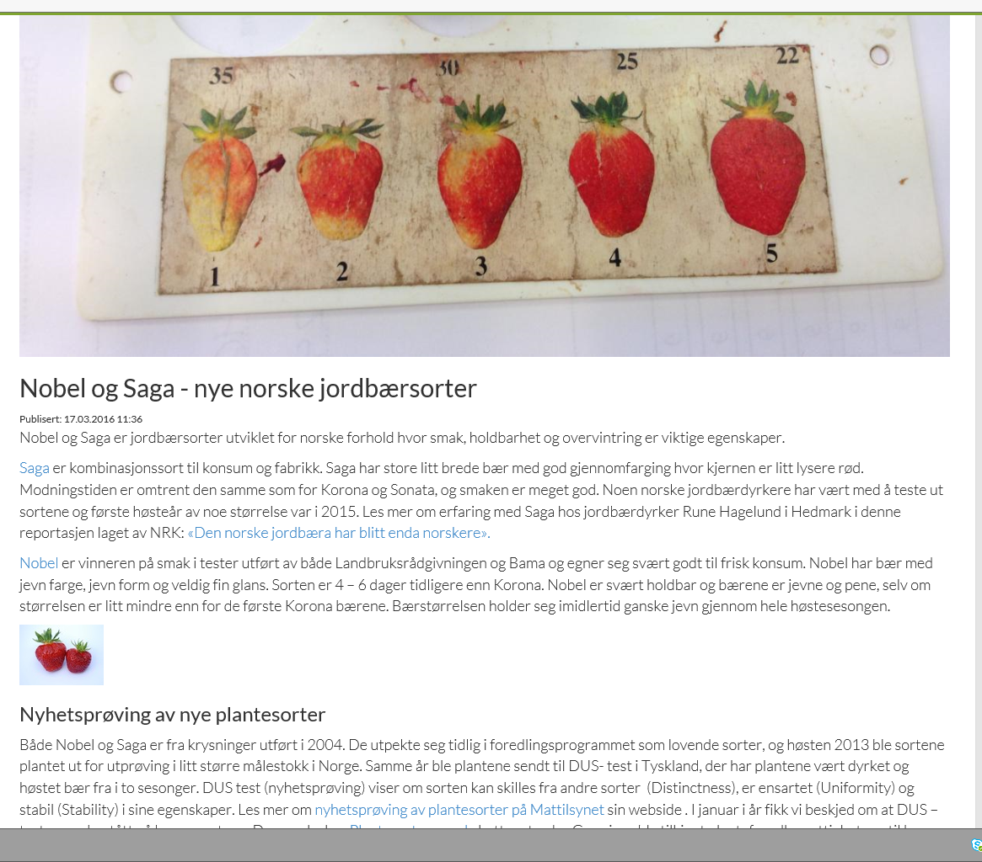

Slide 22
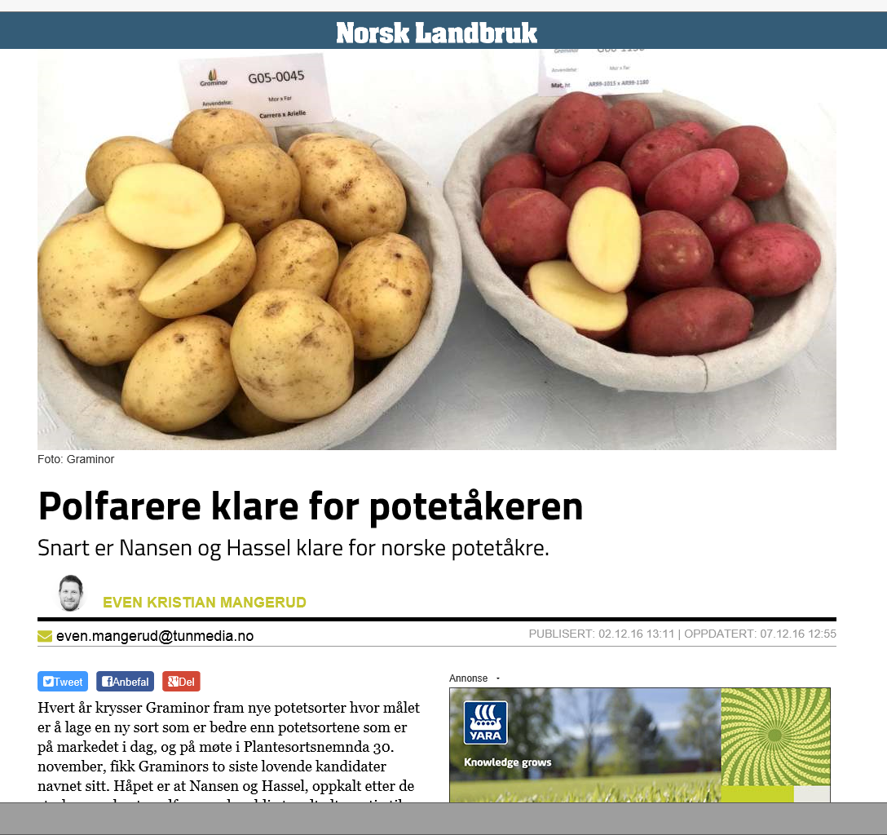

Slide 23
Ny tid ; utfordringer og muligheter
Liberalisering av landbrukspolitikken – inntjeningskrav
Internasjonalisering
Teknologiutvikling og effektivisering
Grenser åpnes – eks frukt og bær

Slide 24
Utvide markedet !

Slide 25
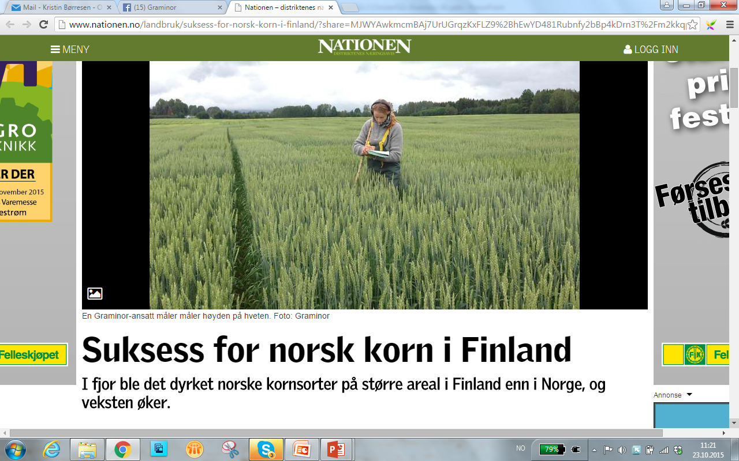

Slide 26
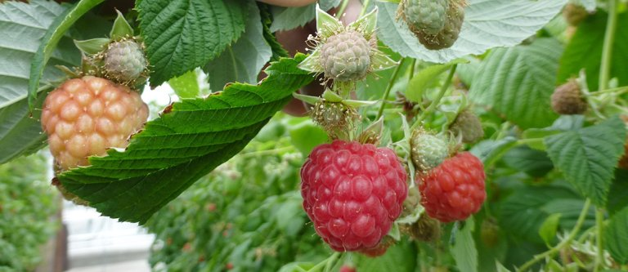
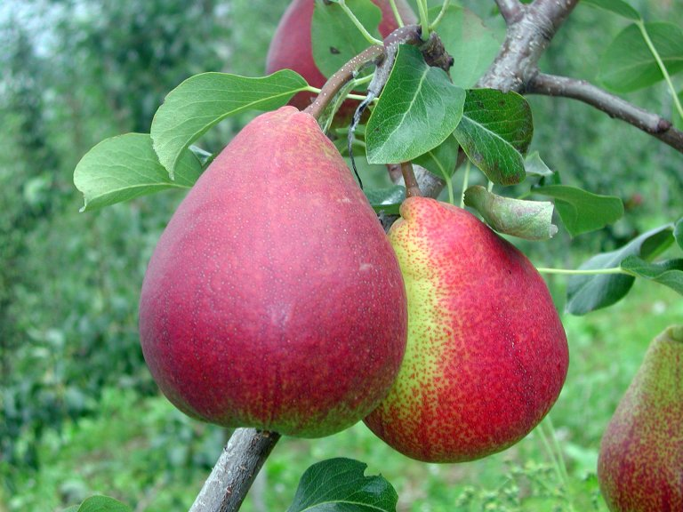
Celina (pære) og Ninni (bringebær) ut i verden !
Celina, with its large beautiful blushed fruit, was developed in Scandinavia by Graminor. This new blushed pear can potentially play a key role in the South African pear export program.
Etter femten års forskning, kommer den nye norske bringebærsorten Ninni. Ninni er søtere og fastere med bedre holdbarhet enn 'Glen Ample'.

Slide 27
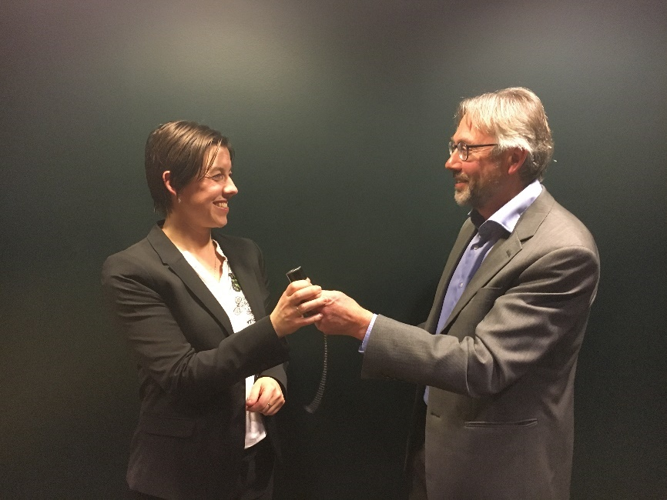
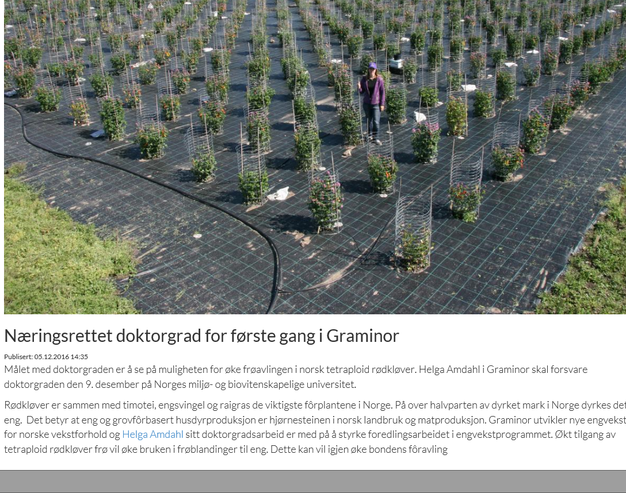
Utvikling for framtiden: Kompetanse
– nødvendig og kostbart

Slide 28
FOU i Graminor
Forskningen skal brukes i planteforedlingen
Utløse grunnforskning som bidrar til utviklingen av planteforedlingen
Nettverk (nasjonalt og internasjonalt) og kompetanse
Technology and development:
Building the Future of Norwegian Plant Breeding

Slide 29
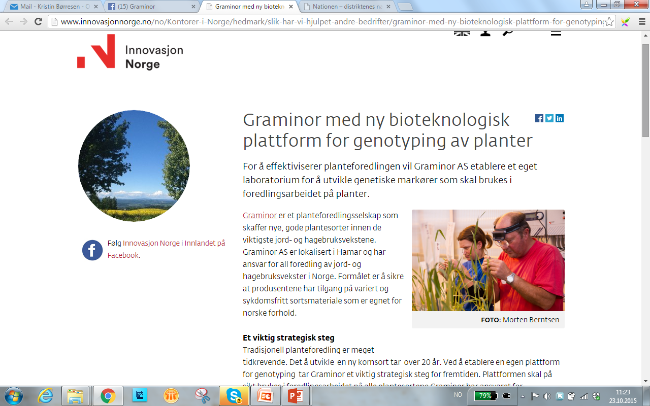

Slide 30
Bruk av genteknologi i planteutviklingen
Technology Development (Phase I and II)

Slide 31
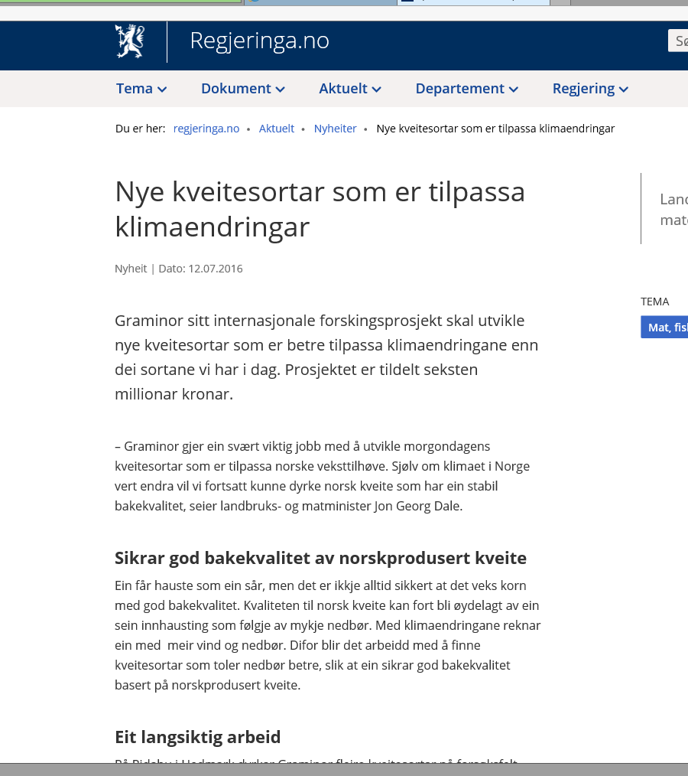
Fra Bonde til Baker

Slide 32
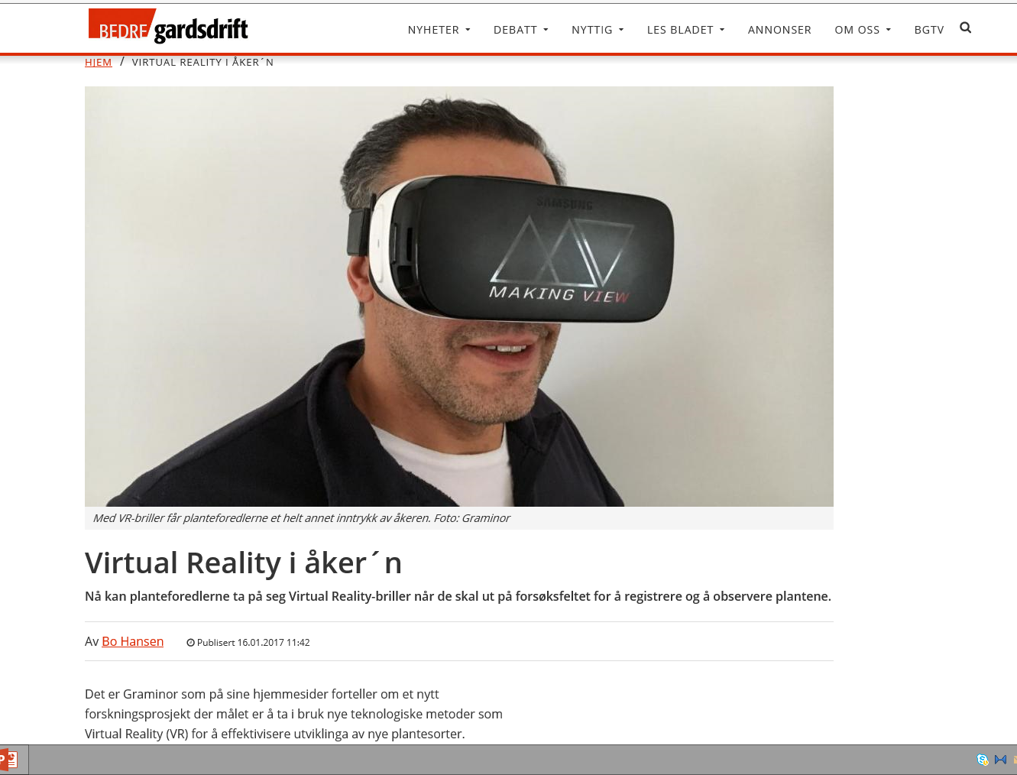
Utvikling for framtiden: Ny teknologi

Slide 33
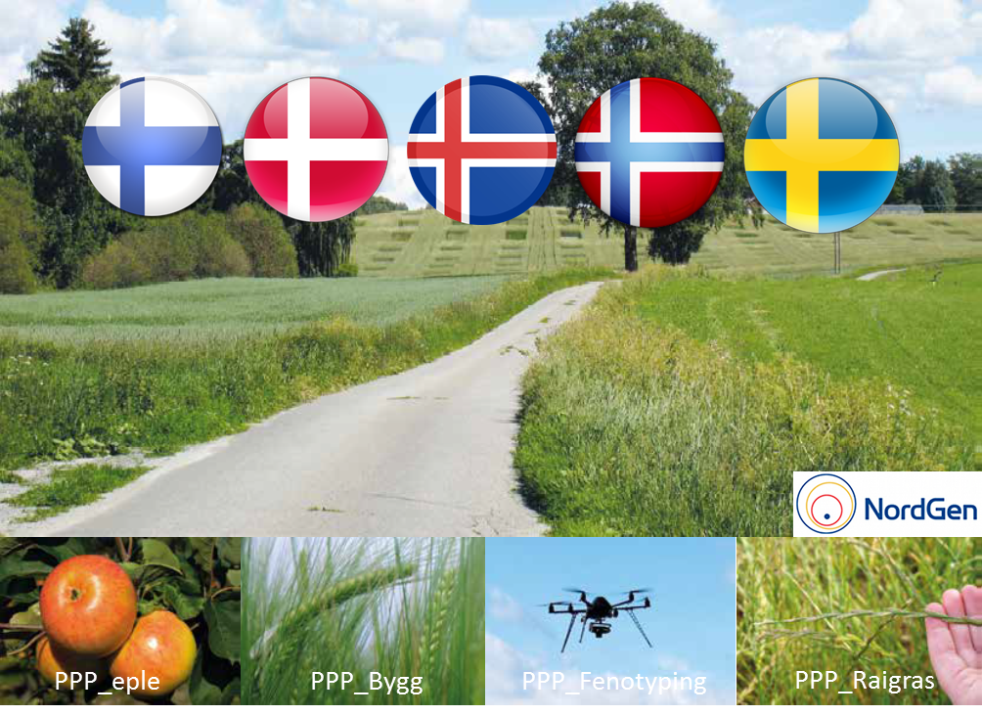
Økt Nordisk Plantesamarbeid
Felles nordisk samfunnsmodell med kombinasjon av privat og offentlig finansiering
Vellykket samarbeid for utvikling av plantemateriale for nordiske vekstforhold

Slide 34
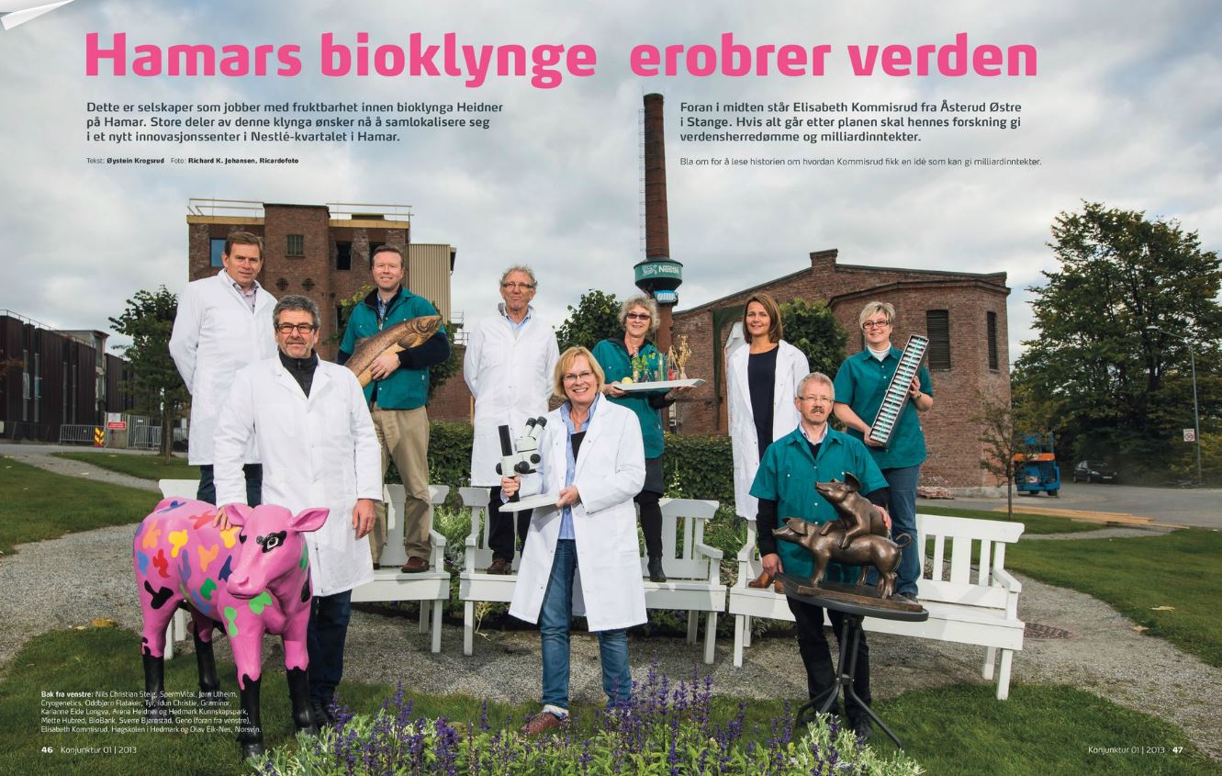

Slide 35
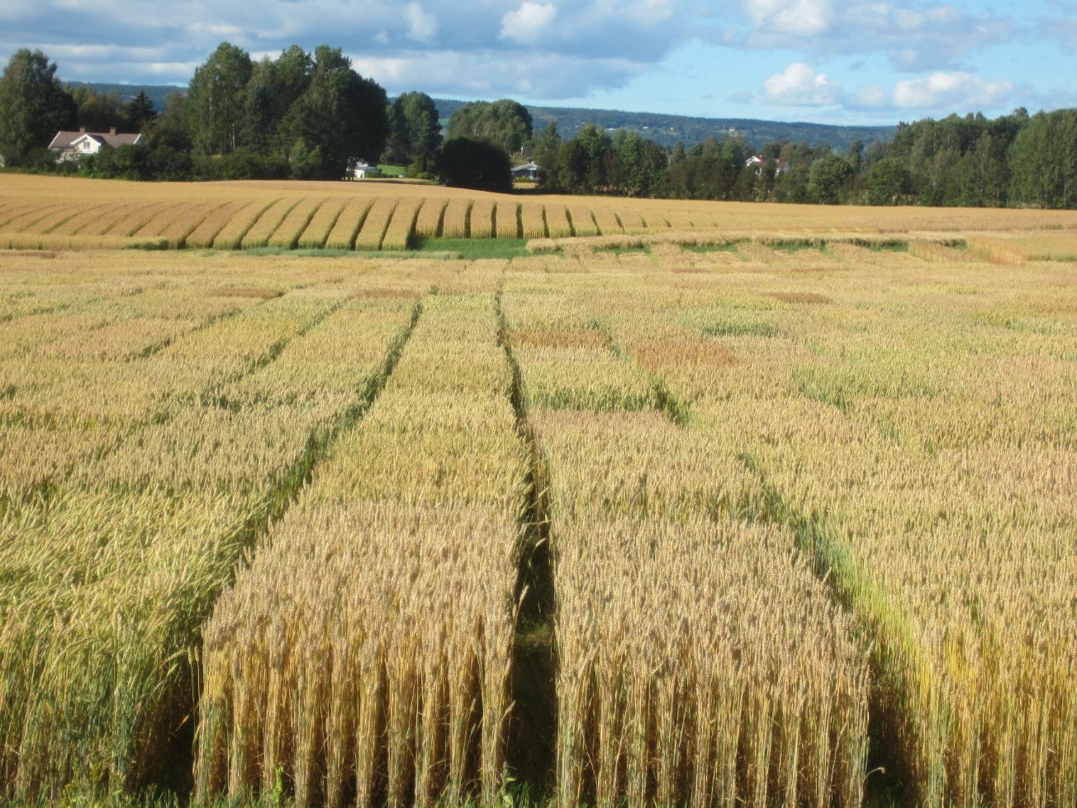
Takk !!

